Slide 1
MLB 2015~2018 資料分析Database Team Project
第2組 : 陳煜盛、洪瑋廷、王昶淵、李嘉盛

Slide 2
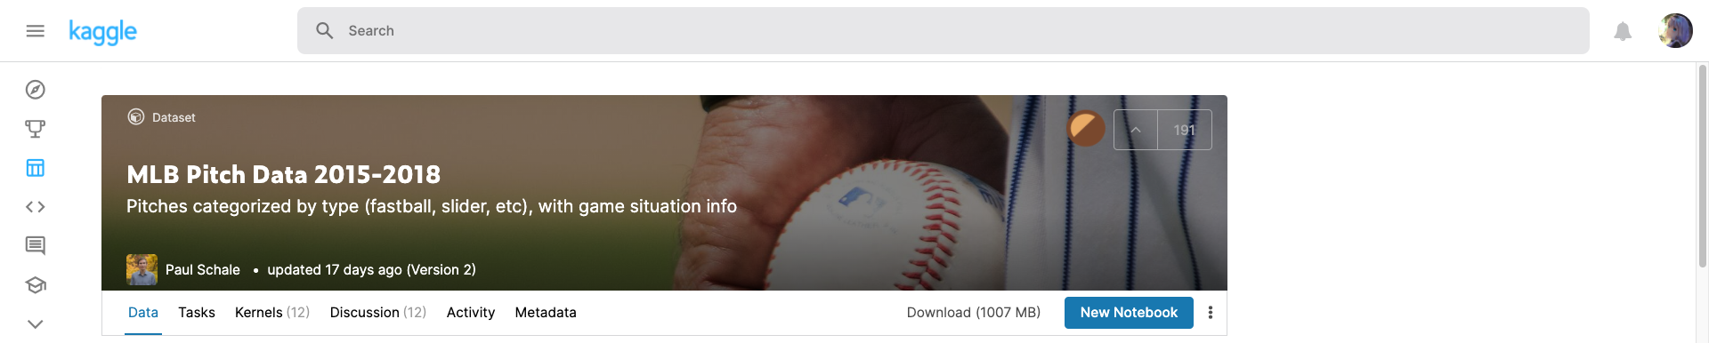
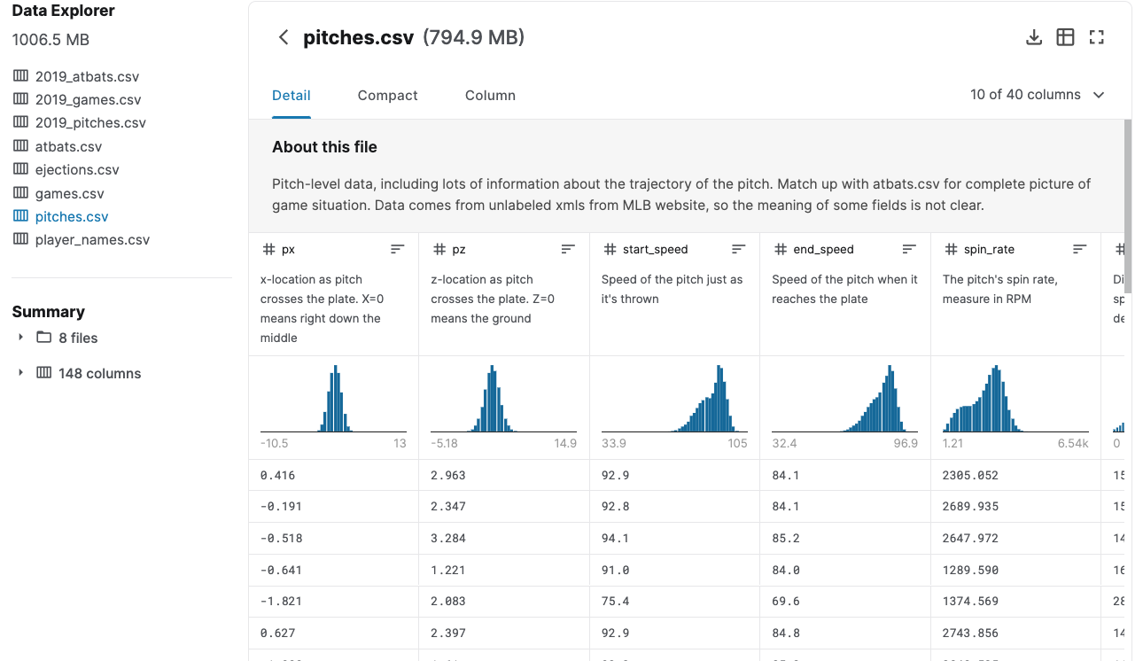

Slide 3
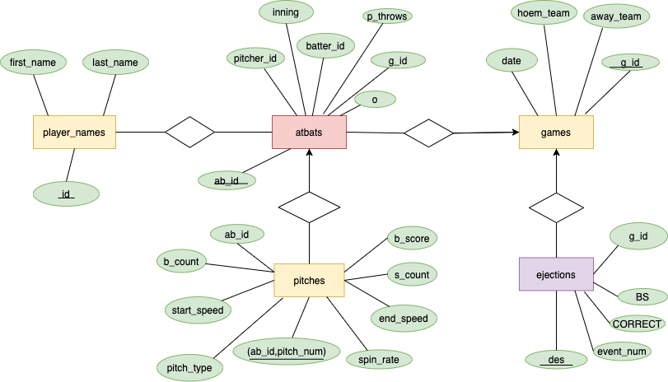
Er-diagram

Slide 4
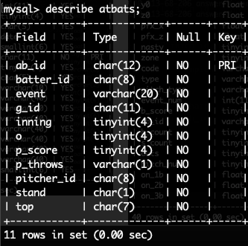
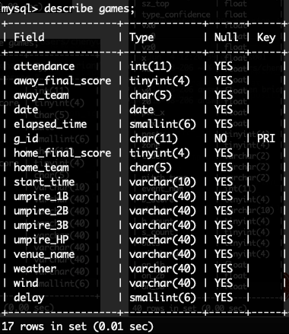
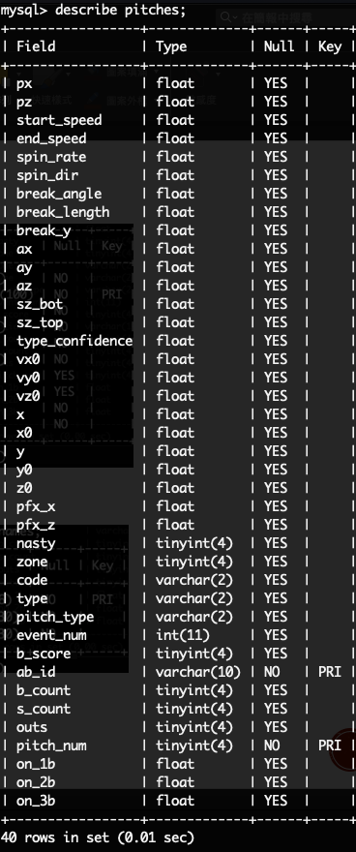
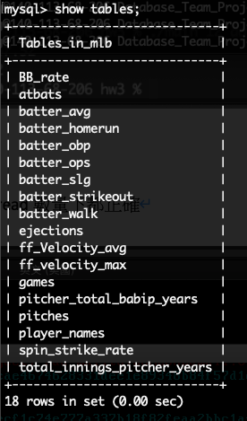
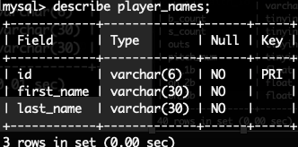
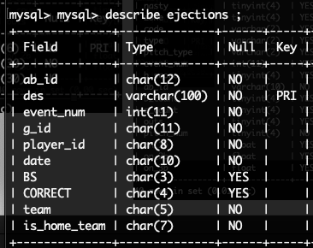
原始data
原始table

Slide 5

query項目
棒球的投打傳統數據
球隊 ： 年度勝率、與對手的比分、驅逐出場內容
投手 ：投球局數、用球量、解決打者的效益、揮空率、三振(K9)、保送(BB9)、BABIP
其中關於ERA的數據難以判斷故不做
打者：安打數、打擊率(AVG)、全壘打、上壘率(OBP)、長打率(SLG)、進攻指數(OPS)、BABIP
投手特殊數據（僅做個人認為比較值得探討的議題）：
四縫線轉速與壓制力關係
變速球速差與壓制力關係
各球種使用比例、兩好球後各球種使用比例、三振的球種使用比例、被全壘打的球種使用比例
根據現有的資料進行獨特的數據分析

Slide 6
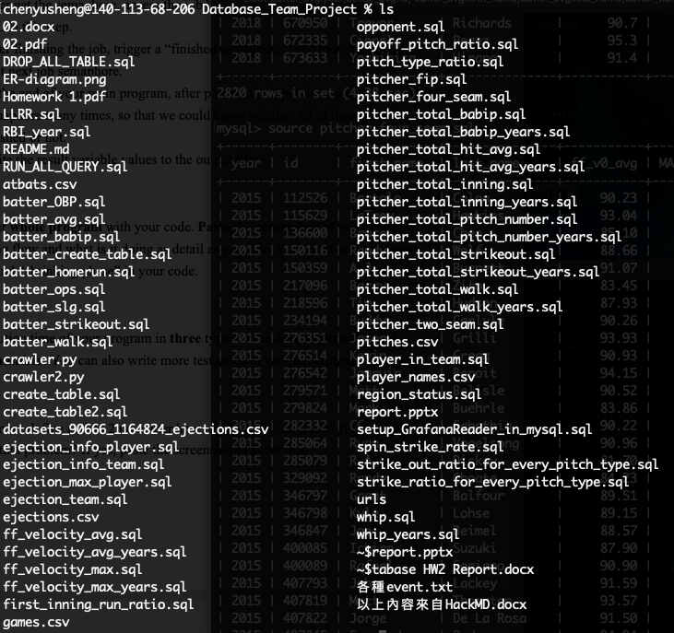
目前寫好的query

Slide 7
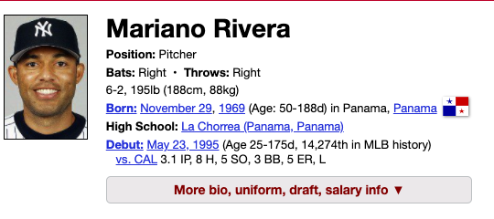
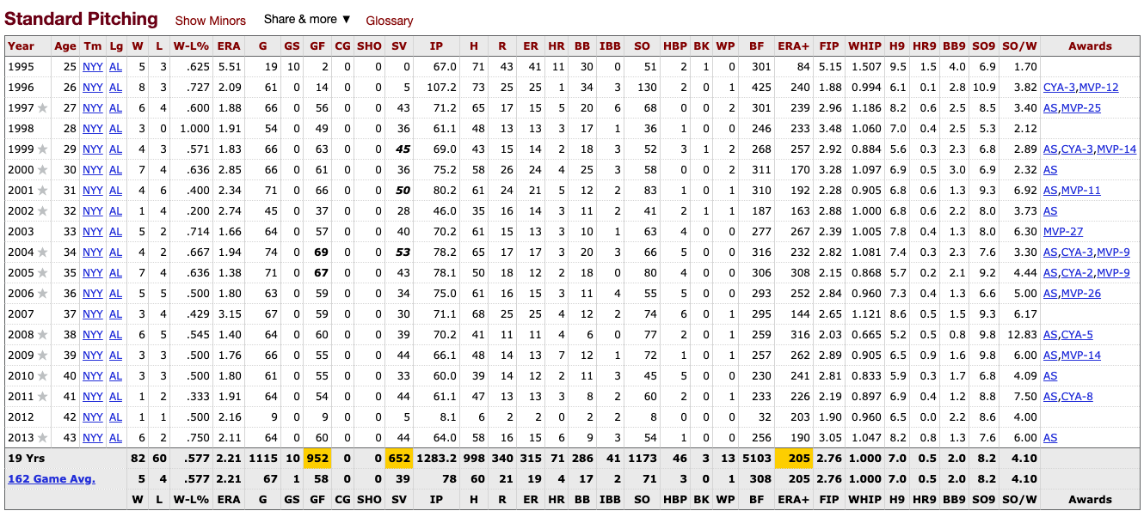
類競品分析
Baseball reference

Slide 8
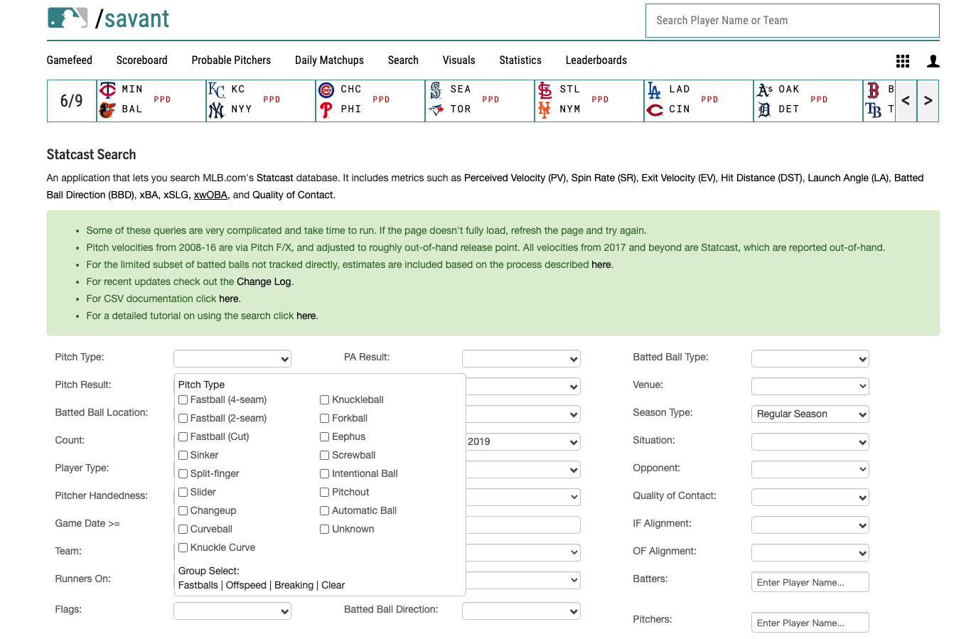

Slide 9
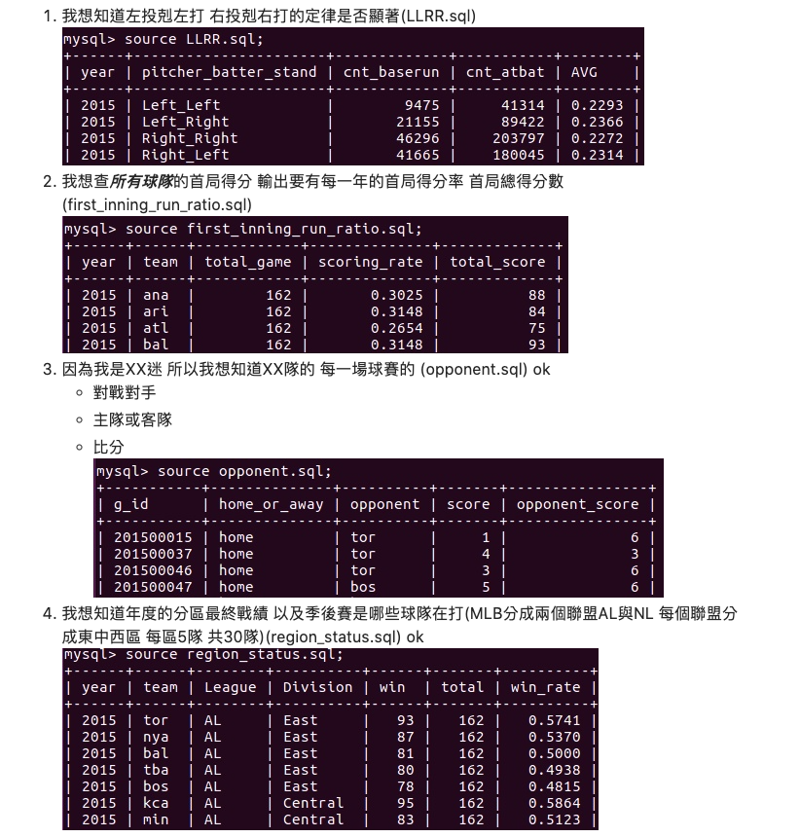
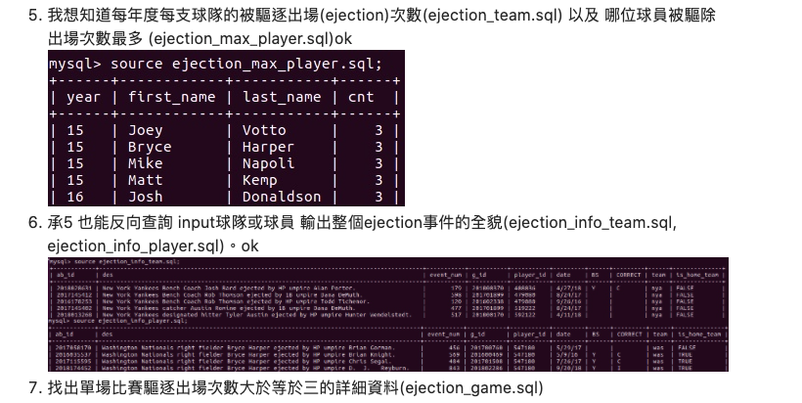
目前進度(後端)
球隊

Slide 10
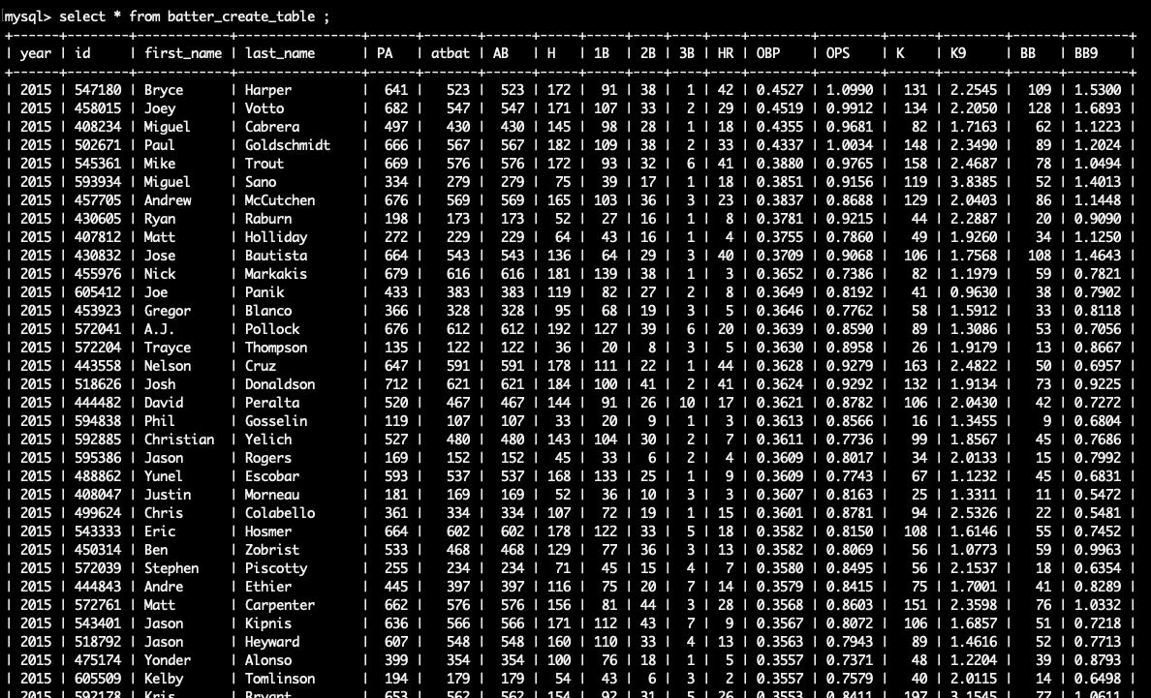

目前進度(後端)
打者

Slide 11
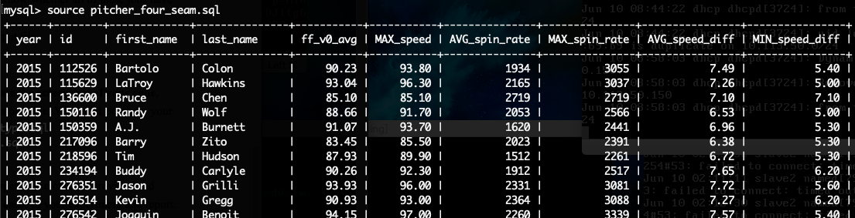
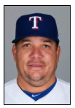
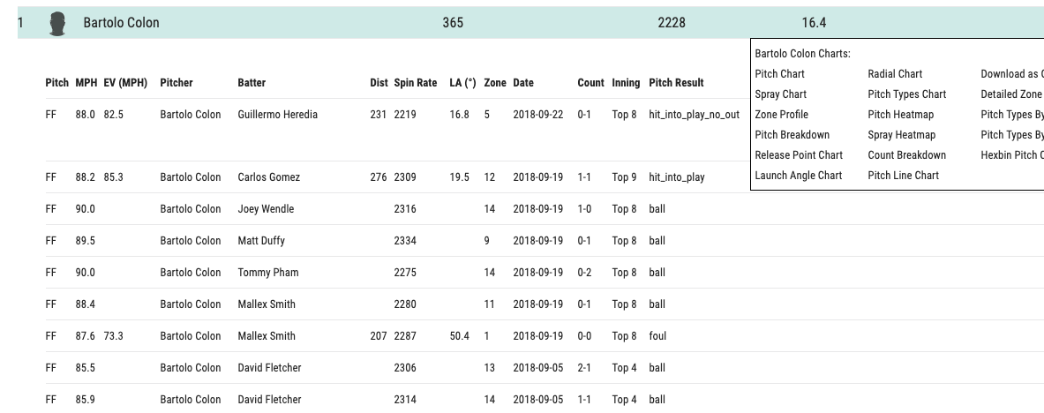
投手
投手

Slide 12
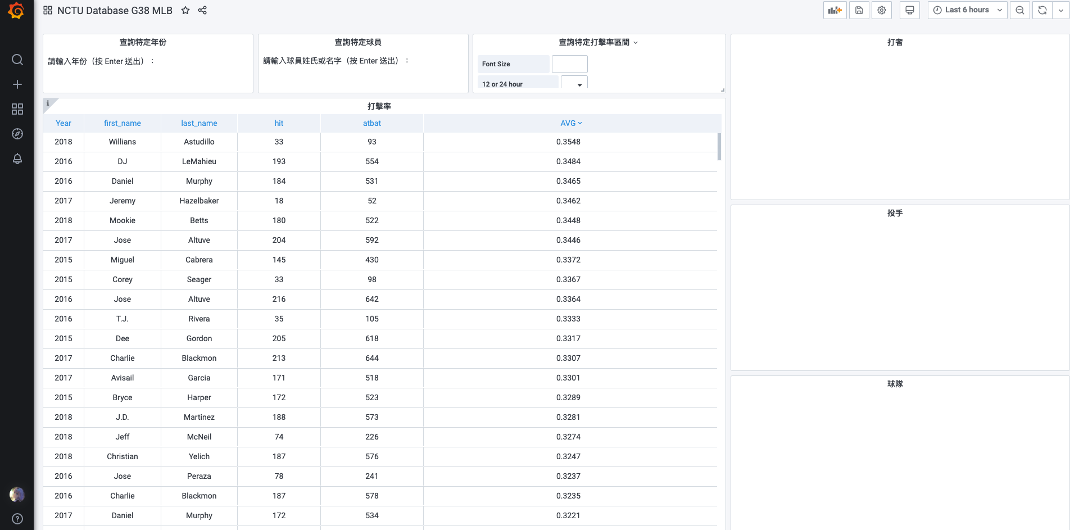
前端(grafana)
資料視覺化平台
呈現query結果
與使用者互動

